Slide 1
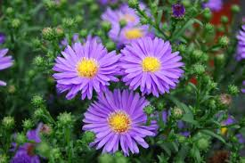
সবাইকে শুভেচ্ছা

Slide 2
পরিচিতি
উপস্থাপনায়
পাঠ পরিচিতি
মোঃ জালাল উদ্দিন
সহকারি শিক্ষক
খড়মপুর সঃ প্রাঃ বিদ্যালয়।
গাংনী –মেহেরপুর ।
শ্রেনিঃ- চতূর্থ
বিষয়ঃ-প্রাথমিক বিজ্ঞান
পাঠের শিরোনামঃ-আমাদের জীবনে প্রযুক্তি
পাঠের অংশঃ- বিনোদনে প্রযুক্তি

Slide 3
শিখনফল
10.1.3 খেলাধুলায় প্রযুক্তির ব্যবহার বর্ননা করতে পারবে
10.1.৪ বিনোদনে প্রযুক্তির ব্যবহার করতে পারবে।

Slide 4
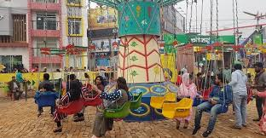
ছবিটি ভাল করে দেখ তো

Slide 5
আমাদের আজকের পাঠ
বিনোদনে প্রযুক্তি

Slide 6
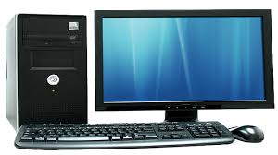
কম্পিউটার

Slide 7
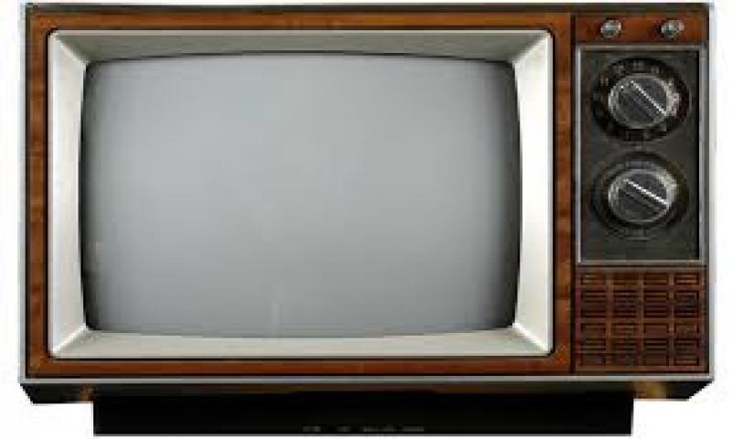
টেলিভিশন

Slide 8
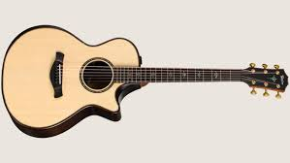
গিটার

Slide 9
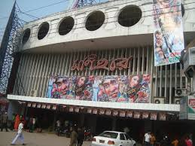
সিনেমা হল

Slide 10
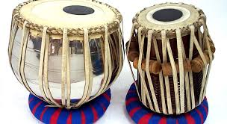
তবলা

Slide 11
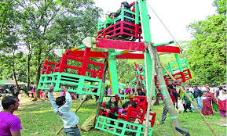
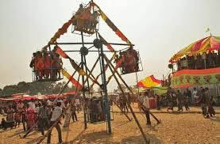
নাগরদোলা

Slide 12
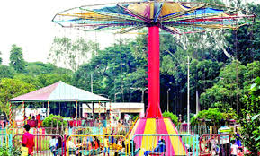
শিশুপার্ক

Slide 13
শিশুপার্ক
কম্পিউটার
টেলিভিশন
নাগরদোলা
বিনোদন প্রযুক্তি
গিটার
সিনেমা
তবলা

Slide 14
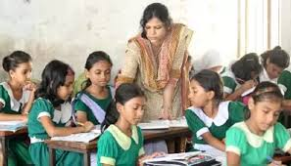
শিক্ষার্থীরা ৬৪ নং পাতা নিরবে পড়বে ।

Slide 15
ক)দলঃ-
তোমার দেখা ৫টি আধুনিক বিনোদন যন্ত্রের নাম লিখ ।
খ)দলঃ-
তোমার এলাকায় আছে এমন ৫টি বিনোদন প্রযুক্তির এর নাম লিখ।

Slide 16
মূল্যায়ন
ক আধূনিক দূই টি বিনোদন প্রযুক্তির নাম লিখ।
খ) বিনোদন প্রযূক্তির দূটি সূবিধা লিখ।

Slide 17
বাড়ির কাজ
বিনোদনে ব্যবহার হয় এমন ৫টি প্রযুক্তির নাম লিখে আনবে

Slide 18
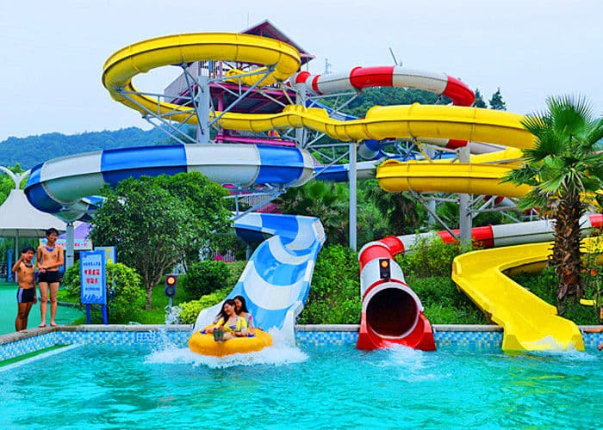
সবাইকে ধন্যবাদ

